Slide 1
仆步

Slide 2
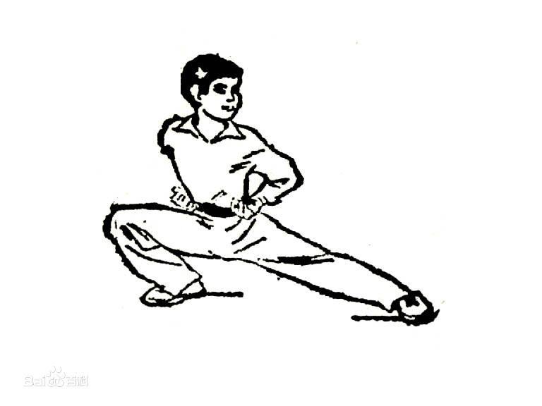
仆步
一腿全蹲，大腿和小腿贴紧，臀部接近小腿，膝部与脚尖稍外展；另一腿自然伸直，脚尖内扣，两脚着地。

Slide 3
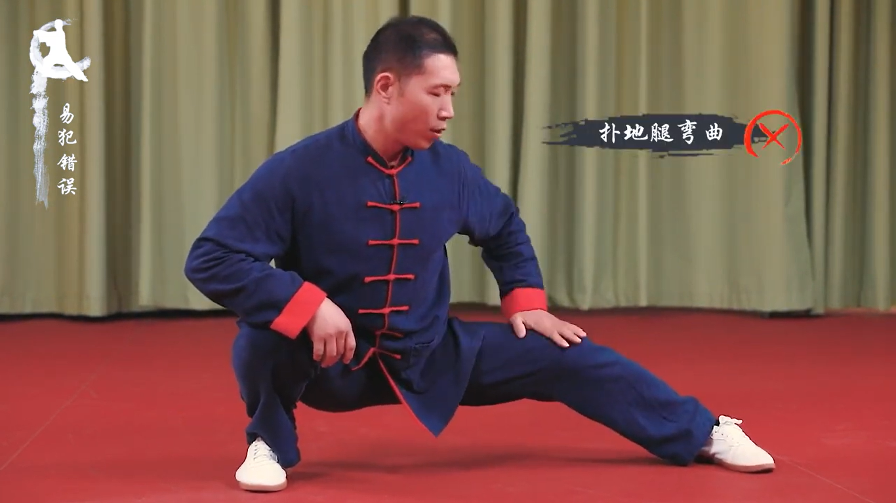
易犯错误：

Slide 4
易犯错误：

Slide 5
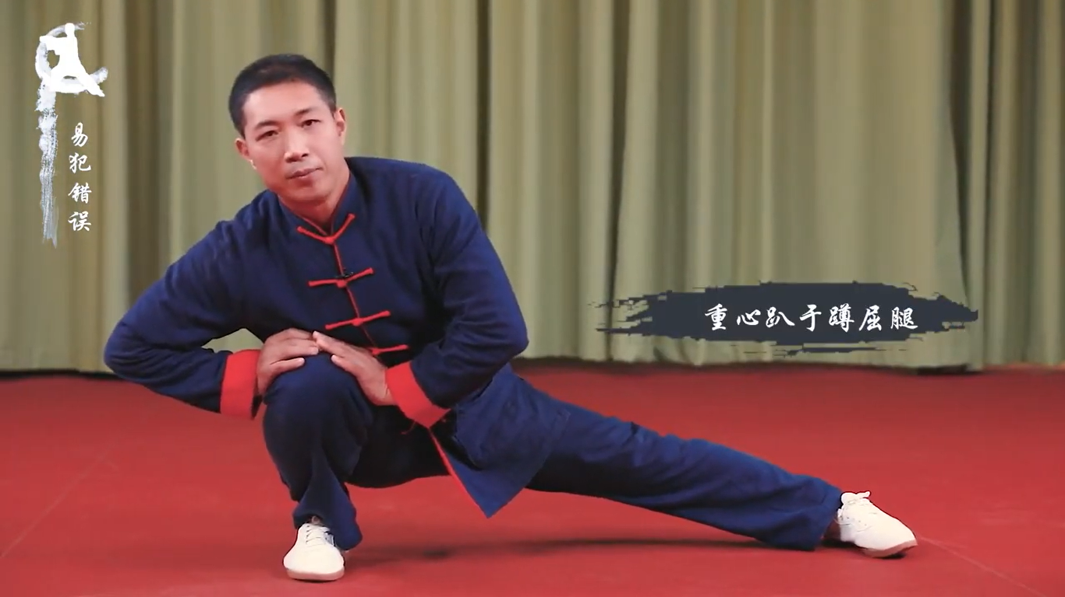
易犯错误：

